Slide 1
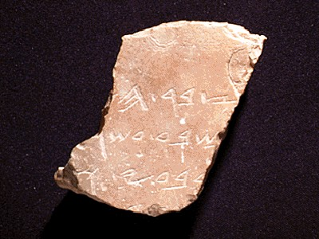
如何传讲清楚的信息
一些讲道就跟古老的希伯来文一样清晰易懂！
Dr. Rick Griffith • 博士 • 新加坡神学院 • BibleStudyDownloads.org

Slide 2
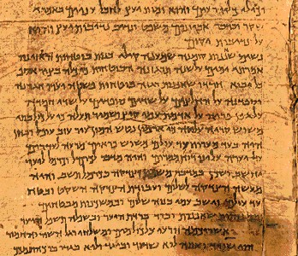
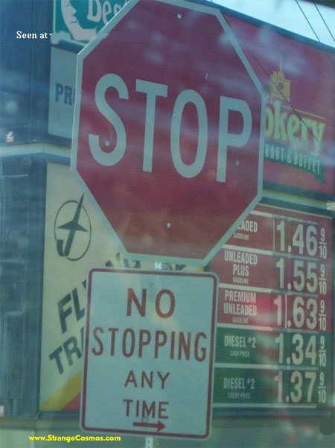
务要清楚！
没有阻止任何时间?

Slide 3
在苹果Logo的演变
1976-1998
1976
1998-今
Notes:
One of Apple's keys to its success is that it has taken difficult concepts and made them more simple. This is what we need to do with preaching—take the complexities within Scripture and present them in an engaging, simple way.

Slide 4
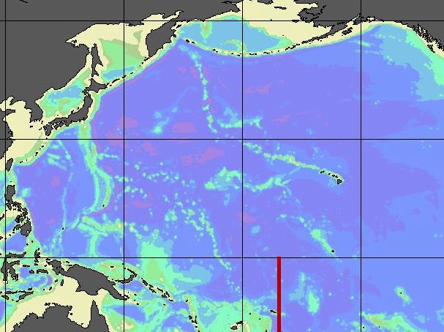
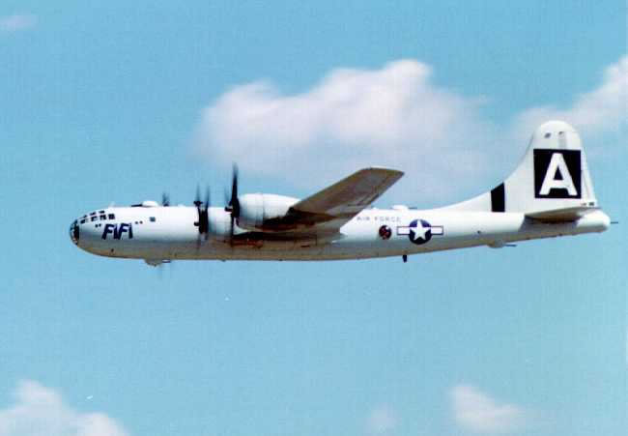
杜利特尔（Doolittle） 1942年的单程飞行
预定轰炸路线
B-29轰炸机
航母预定航线
实际轰炸路线
航母实际航线
Notes:
After the Japanese invasion of Hawaii on 7 Dec 1941, Captain Tommy Doolittle cooked up a plan to strike right at the heart of Tokyo a few months later when the USA was demoralized. However, their aircraft carrier was spotted by a Japanese sub before they were in range for the B-29s to fly out and back. So Dolittle decided to still carry out the plan to bomb Tokyo but then continue west into Japanese-occupied China. A pilot must always have at least a half tank of gas when he hits his target so he can get back to the carrier.

Slide 5
“不归之路” (书籍 与讲道)
67
阅读
要点一
MPI
要点二
MPII
梗概
MI
主题
讲道
要点一
MPI
要点二
MPII
梗概
MI
主题
1
2
3
4
16
17
18
19
20
21
书页
(或耗时)
Notes:
Reading does not have a "point of no return" since you can turn back pages when you miss certain points on pages 2-3, 10, and 16.
However, preaching has a genuine "point of no return" since people will not interrupt your sermon to ask, "Pastor, what was Main Point I again?" If they miss what you said on minutes 2-3, 10, and 16.
So how can you be clear about your main points?

Slide 6
阅读与聆听的比较
28
讲员所讲的：
会众听到的：
主题 I. A. B. 1. 2. II. 梗概MI
主题 I.A.B.1.2.II.梗概
我们如何调和这种差异？
• 重复关键点
• 重诉关键点
Notes:
Now look at page 28 of the notes under "Clarity"

Slide 7
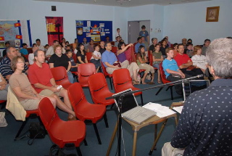
“讲台上的薄雾"
Haddon Robinson曾经这样形容
“就是讲台下的浓雾"
摘自 Biblical Preaching

Slide 8
必须要有清楚的观点！
当然也可能有其它的诠释.

Slide 9
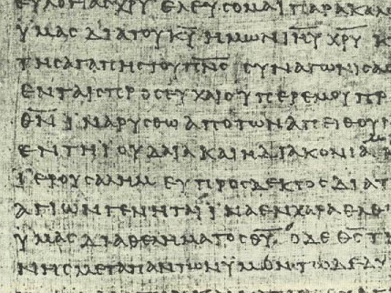
处处明晰 : 检查讲道的逻辑流畅度
67
主题: 今日，我们将探讨如何正确的与未信者交流。
I. 和蔼的说 (6a).
II. 正直的说 (6b).
III. 对每个人讲适当的话 (6c).
MI:对每个未信者讲和蔼、正直、适当的话 。

Slide 10
明晰的介绍
67
1. 要强调每个关键句，要么：
a. 重复它 (运用同样的字眼) 或
b. 重诉它 (运用不同的字眼)。
2. 清楚地朝向这三者之一:
a. 梗概／大意 Main Idea （MI)
b. 主题 Subject
c. 要点一 Main Point I (MPI)
3. 在读经文之前，分享相关的背景.

Slide 11
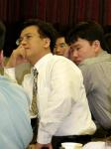
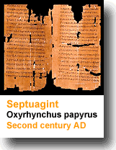
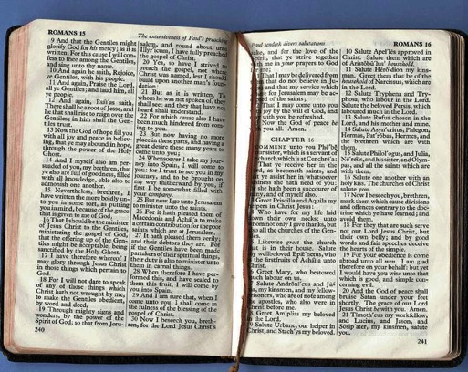
只分享与讲道相关的背景
在解释经文之前分享背景
需要
背景
经文

Slide 12
明晰的正文
68
重复 (同样的字眼)
说和蔼的话 (6a). 说和蔼的话 。
2. 重述 (不同的字眼)
讲和蔼的话 (6a). [换一种方式来讲]

Slide 13
重述练习
69
#1
是
否
问题
S: 神透过保护属于他的人来彰显他的恩典。
R: 神对那些属于他的人章显示出他的恩典.
恩典如何章显没有重诉

Slide 14
重述练习
69
#2
是
否
问题
S: 为神做更大的事情，
以色列人继续相信神持续的供应。
R: 神已经对以色列人做了许多次，他会继续为他们做。
以色列人的行动变成了神的行动。

Slide 15
重述练习
69
#3
是
否
问题
S: 我们应该毫无疑问地顺服神任何帮助的方式来显示我们对神的信心。
R: 以色列人以顺服神非正统的策略来显示他们对神的信心。
“我们” 换成了
“以色人"

Slide 16
重述练习
69
#4
是
否
问题
S: 如果你爱上帝，你就会顺服他。
R: 顺服与对神的爱总是同时存在

Slide 17
重述练习
69
#5
是
否
问题
S: 祷告应该是基督徒的至高要务。
R: 你与神的沟通关系一定要在一切之前。

Slide 18
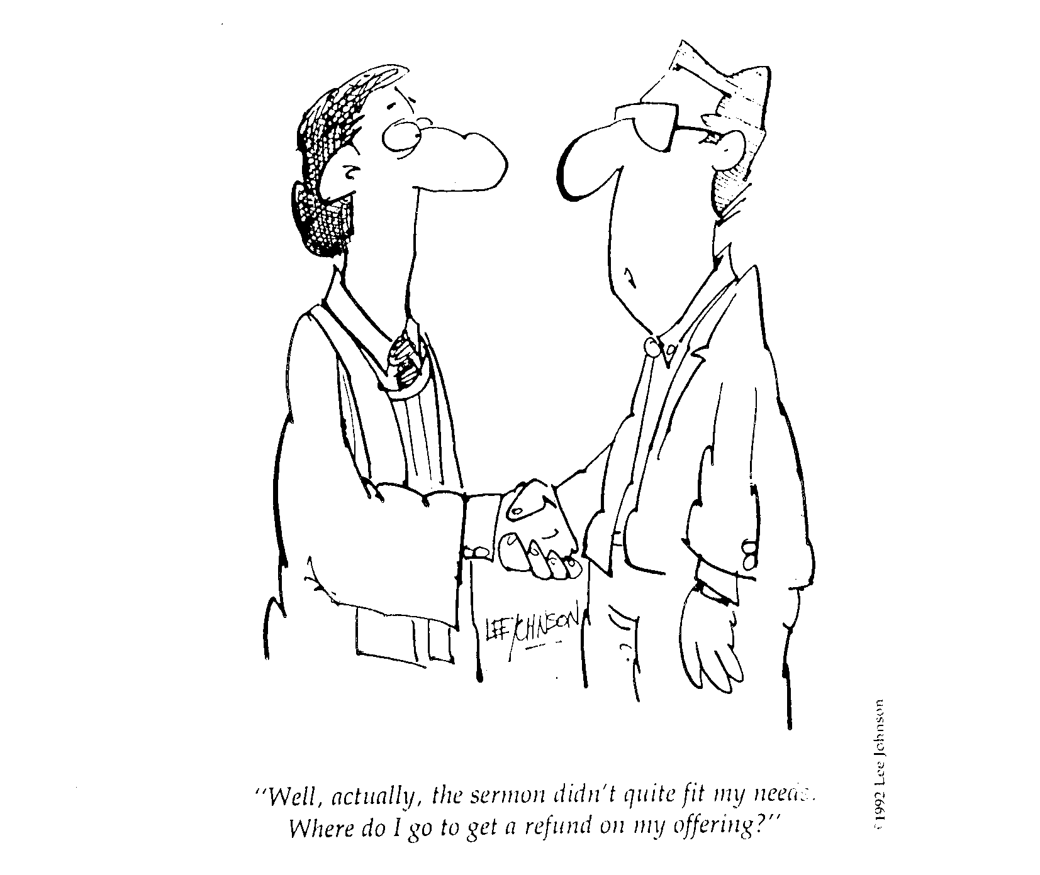
Title Over Black
“嗯，其实，讲道并没有完全满足我的需求。我在哪里能取回我的奉献退款？"

Slide 19
过渡句连接上下内容
68
主题: 我们如何知道怎样对非基督徒说话 (Col. 4:6c)?
I.说和蔼的话 (6a)
A. B.
(你的转换在这里的括号内)
II.说有智慧的话 (6b)
A. B.

Slide 20
过渡的类型
68
主题: 我们如何知道怎样对非基督徒说话 (Col. 4:6c)?
I.讲和蔼的话 (6a)
A. B.
修辞问句
(第二种向非基督徒说话的方法是什么？)
II.讲智慧的话 (6b)
A. B.

Slide 21
过渡类型
68
主题: 我们如何知道怎样对非基督徒说话 (Col. 4:6c)
I.讲和蔼的话 (6a)
A. B.
回顾
(我们看到，我们必须对非信徒讲诉和蔼的话。现在……)
II.讲智慧的话 (6b)
A. B.

Slide 22
过渡类型
68
主题: 我们如何知道怎样对非基督徒说话 (Col. 4:6c)
I.讲和蔼的话 (6a)
A. B.
不完整的句子
(第二种向非基督徒说话的方法是……)
II.讲智慧的话 (6b)
A. B.

Slide 23
过渡类型
68
主题: 我们如何知道怎样对非基督徒说话 (Col. 4:6c)
不完整的句子
(第一种向非基督徒说话的方法是……)
I.讲和蔼的话 (6a)
(第二种向非基督徒说话的方法……)
II.讲智慧的话 (6b)

Slide 24
明晰的正文
68
重复
重述
过渡
关键词

Slide 25
重复关键词
68
主题: 你们作父亲的如何避免惹你的儿女们的气 (弗6:4)?
?
I. 我们不应该惹他们的气
I. 不要惹儿女们的气
?
?
?
II. 我们要教导他们以避免这事件
(能避免惹我们儿女们的气的第二种方法是……)
II. 教导你的儿女们。

Slide 26
明晰的正文
68
重复
重述
过渡
关键词
演绎的发展
Notes:
15.26

Slide 27
以演绎的方式陈述要点（MPs）
68
在你开始解释之前的某一时刻先预览结论。
在你读之前， 先告诉听众你要读的经句或经文。
在极少数情况下，当你觉得需要以归纳的方式导出要点（MP），请在大纲中用括号括出:
48页上 (MPI)
49页上 (MPI)

Slide 28
简单的归纳（徒 6:1-6)
49
主题: 当教会碰到增长问题时，我们应该如何解决这些问题？
(I. 使徒们以平信徒的领袖解决了增长的问题)
(=EI)
归纳的开展 主要一MPI
A. 他们的教会在增长 (1a) B. 他们有食物短缺的问题 (1b) C. 他们有委派领袖 (2-6)
(=EI)
II. 解决教会增长迅速问题的方法是委派教会的平信徒领袖(MI)
III. 解决我们的问题的方法是……(APP)
Don Sunukjian, DTS

Slide 29
以演绎的方式陈述要点（MPs）
68
在你开始解释之前的某一时刻先预览结论。
在你读之前， 先告诉听众你要读的经句或经文。
在极少数情况下，当你觉得需要以归纳的方式导出要点（MP），请在大纲中用括号括出:
48页上 (MPI)
49页上 (MPI)
Notes:
29

Slide 30
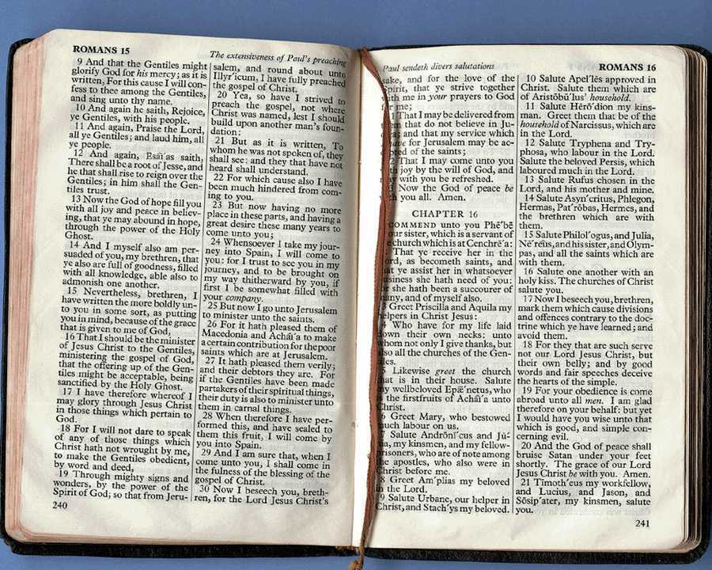
明晰的结论
68
声明梗概 Main Idea
(MI)
重复要点 Main Points
(MPs)
最后以清楚的故事作结论
Notes:
15.30

Slide 31
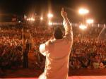
运用肢体语言
68
!ytiralc rof sdrawkcab erutseG
Gesture backwards for clarity!
（解释：指出倒叙，加强清晰度）
"我是阿拉法，我是俄梅戛；我是初，我是终 。"
Notes:
15.31

Slide 32
明晰的正文
76
完整的句子 要点
过渡
例证 描绘
运用肢体语言
重述 主题

Slide 33
Black

Slide 34
讲道链接地址 BibleStudyDownloads.org
免费获得该讲解!
圣经学习下载
Notes:
The explanation for free!
Preaching/Homiletics link address

